Slide 1
STREET SOCCER
Notes:
Ct2b 重吉泰成です これからストリートサッカーについて発表していこうと思います。
よろしくお願いします。

Slide 2

発表の流れ
1 ストリートサッカーとは 2 競技のルールについて 3 専用のボールについて 4 最後に
Notes:
このような流れで発表していきます。

Slide 3
1 ストリートサッカーとは何か
Notes:
まず、ストリートサッカーとは何か 説明していこうと思います。

Slide 4
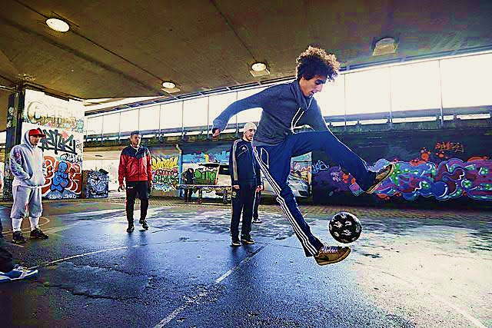
サッカーという競技の ”原点 ”
世界の競技人口が約２億6000万人にも拡大した人気のスポーツ
サッカーの原点と呼ばれています。
ブラジルやヨーロッパでは多くの一流選手が、幼少の頃から路地裏でボールを蹴りに興じていたということからそう呼ばれている。
Notes:
ストリートサッカーは 世界の競技人口が約２億6000万人にも拡大した人気のスポーツ・サッカーの原点と呼ばれています。
ブラジルやヨーロッパでは多くの一流選手が、幼少の頃から路地裏でボールを蹴りに興(きょう)じていたということからそう呼ばれているそうです。

Slide 5
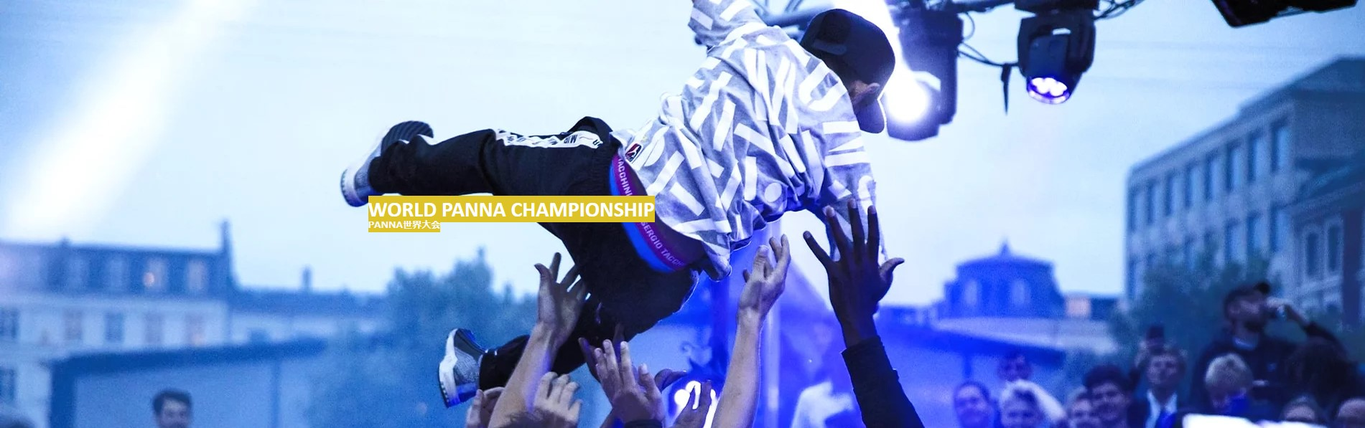
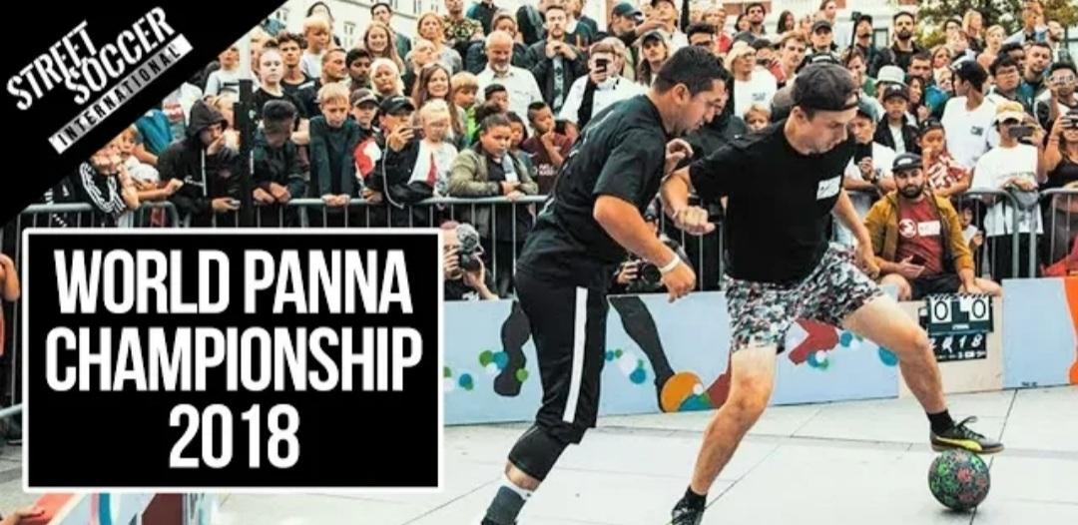
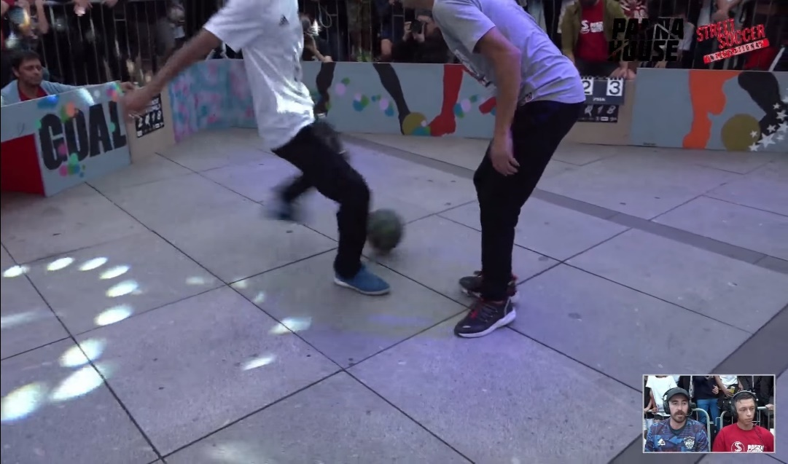
競技として存在しており、世界大会も開催している
ヨーロッパで開催されている世界大会
Notes:
STREET SOCCERという名前から 「 ただ路上でするサッカー 」 と思われる人もいると思いますが、実際は競技として存在しており、人気を博(ほど)しているヨーロッパでは世界大会が開催されています。 今の日本ではマイナーとして扱われていますが、海外では競技人口が多く、とても人気の高い競技です。

Slide 6

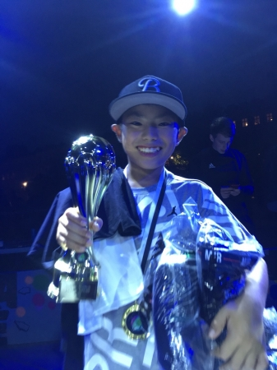
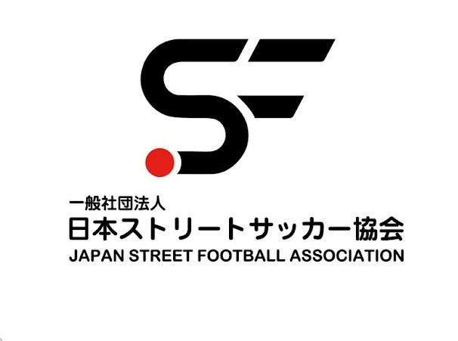
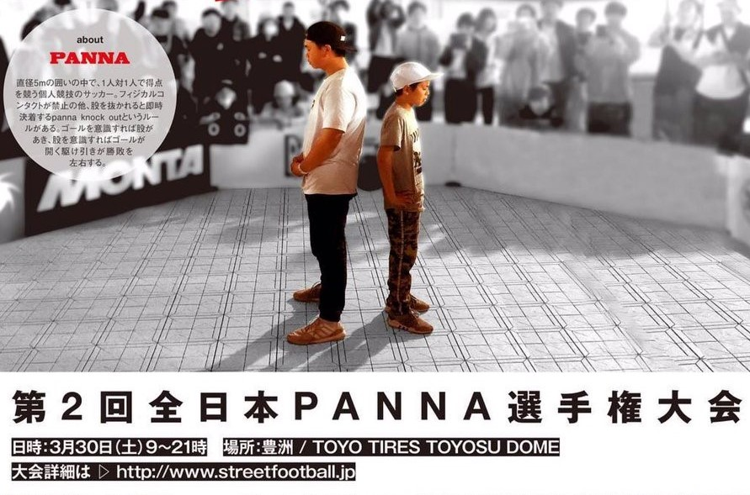
世界大会で初の日本人優勝・国内で大会が開催される
2018年少年の部 日本人初世界大会優勝者 森川獅大( 当時15歳 )
2018年にJSA( 日本ストリートサッカー協会 )
が全日本PANNA選手権を国内で開催
Notes:
世界大会では、日本人も活躍しています。 2018年少年の部では当時15歳の森川獅大(もりかわしおう) が世界大会で日本人初の優勝者になっています。 これと同じ年に JSA(日本ストリートサッカー協会)が 全日本PANNA選手権大会を国内で開催するようになったり と
最近でも色々あって日本でも話題に上がる事が多くなりました。 国内ではマイナー扱いの競技だといいましたがこれから日本でも流行る可能性があります。

Slide 7
2 競技のルールについて
Notes:
では、ここからは競技のルールについて話していきます。

Slide 8
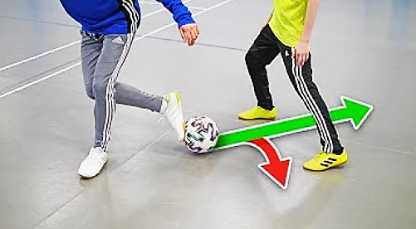
PANNA（パナ） とは
PANNA
相手の股にボールを通す事を言う。
Notes:
その前にPANNAとは何か先に説明しておきます。
PANNAは相手の股にボールを通す事を言います。

Slide 9
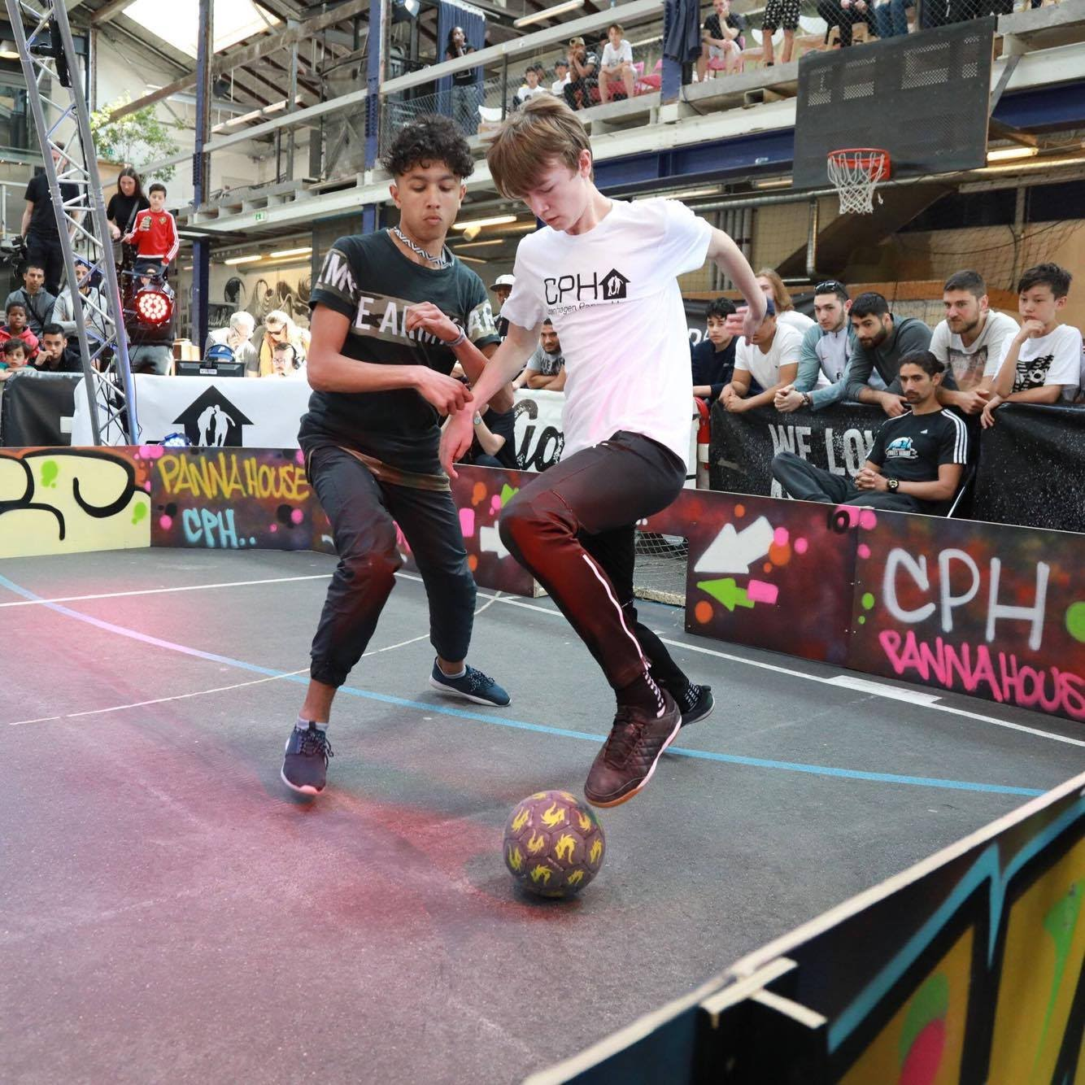
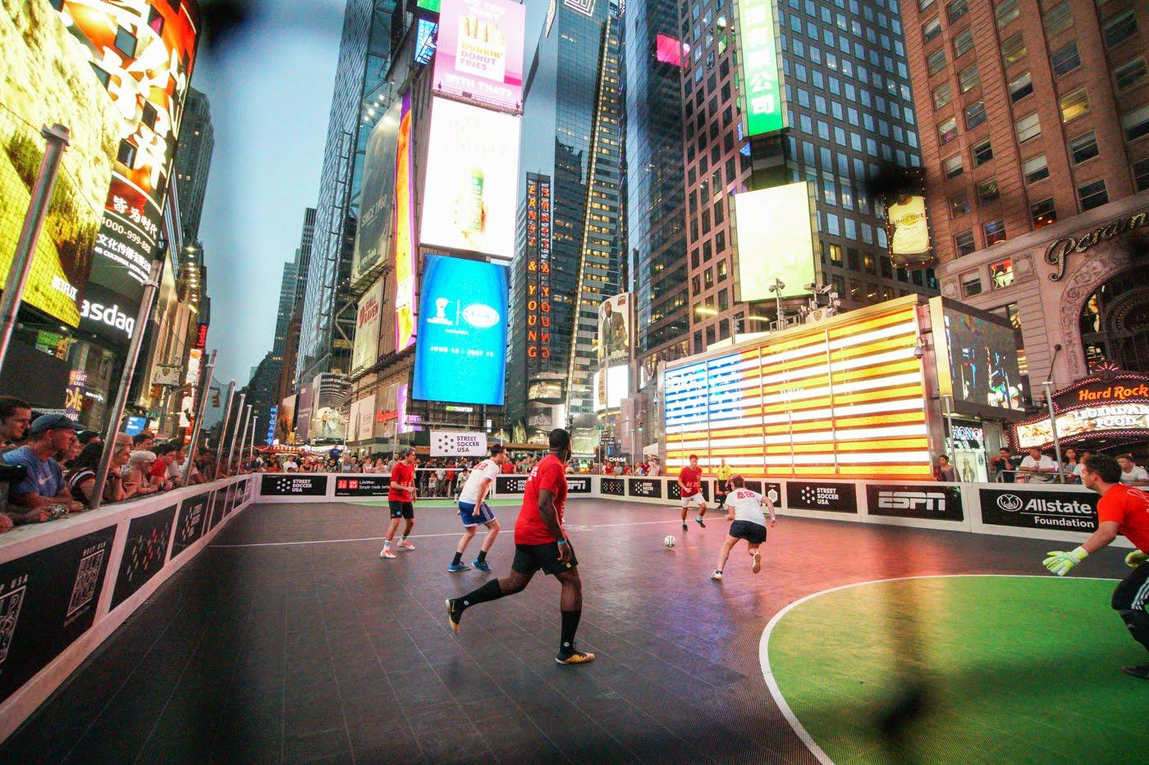
競技のルールは2つ形式がある
Notes:
競技には1on1の個人戦で競う ものと 3on3のチーム戦で競う
2つの形式があります。
これら形式のルールについて話していきます。

Slide 10
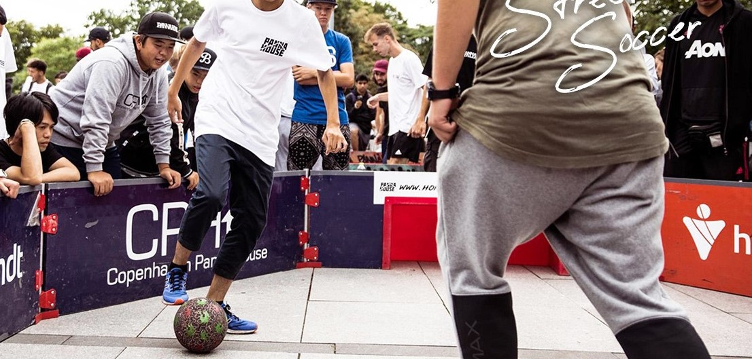
1on1 version
Notes:
まず 1on1の形式のルールから説明していこうと思います。

Slide 11
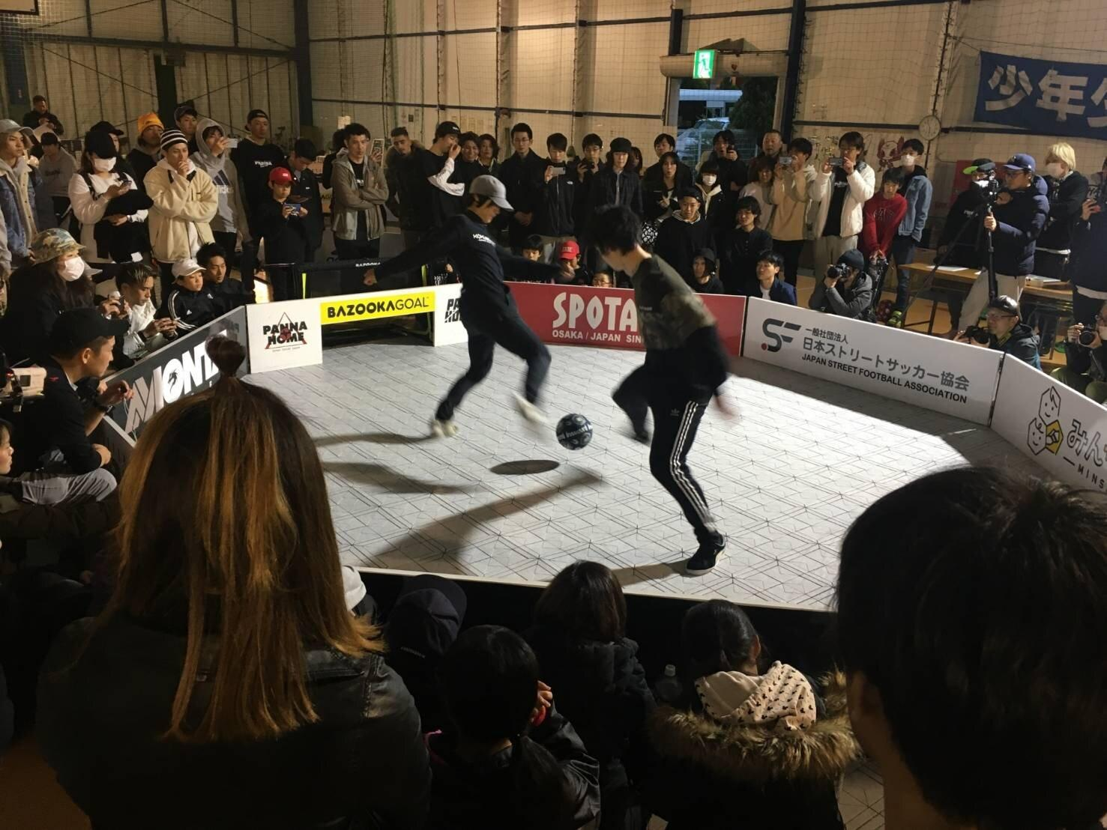
ルール
・直径5mの囲いの中で得点を競う
・試合時間は3min
・極端なフィジカルコンタクトは禁止
・壁を利用したゴールは無得点 ・PANNA(股抜き)でノックアウト
Notes:
こちらのような感じで
ゴール付きの直径5Mの囲いの中で1対1で両者得点を競います。 試合時間は3分間です。
極端なフィジカルコンタクトは禁止です。 つまり、体同士の衝突が禁止という事です。
そのため、体格差や体力がハンディになりにくいという面白いポイントがあります。 囲いの中という事で壁があるのですが、この壁に跳ね返ったゴールは無得点となります。 ここからが一番面白いルールなのですが、股抜きを決めると
得点の差関係無く一発KO、勝利となります。

Slide 12
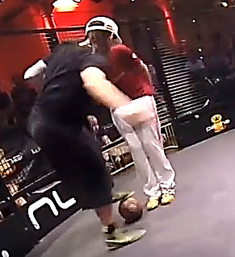
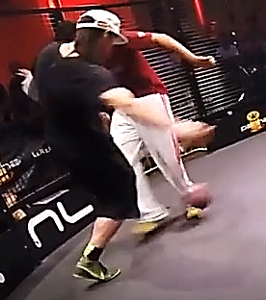
体の使い方や足技などのスキル・駆け引きが勝敗となる。
足をだしてきた
PANNA
相手はPANNAを警戒して足を閉じているので
ボールを取れると思わせるよう
誘わせておいて
相手が足を出してきた瞬間
相手の背後にボールを回して 背後からPANNA
Notes:
股抜きが1発KO なら足を閉じれば大丈夫なんじゃないか と、思った人もいると思います。
しかし、選手達の技術は凄く、一瞬でもボールを取れると思い取りに行くといつの間にかまた抜きされてるなんてことが有ります。
こちらが例なのですが
①相手はPANNAを警戒してか足を閉じています。
➁そこでいまなら相手にボールが取れると思い込ませるようボールを晒します。
⓷そして、相手が足を出してきた一瞬で背後からまた抜き という見事なプレーです。
このように1on1は体の使い方や足技のスキル、駆け引きが勝敗となる面白い競技です。

Slide 13
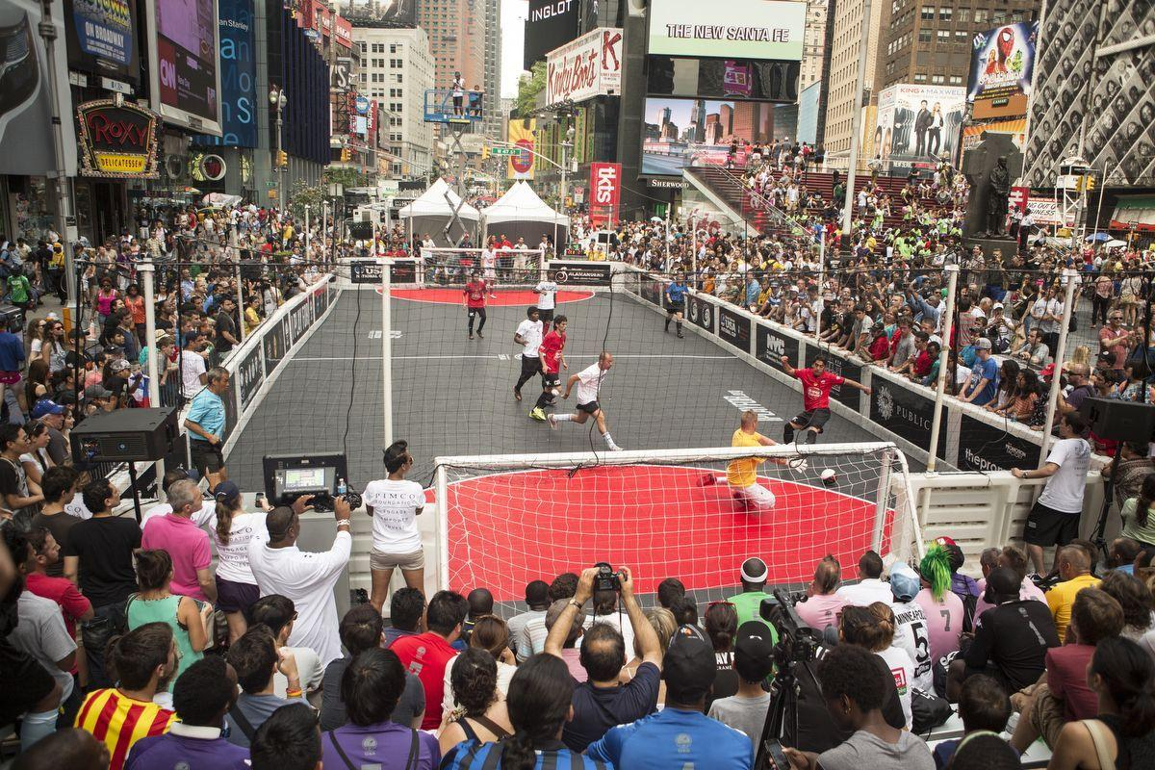
3on3 version
Notes:
次に3on3形式のルールについて話していこうと思います。

Slide 14
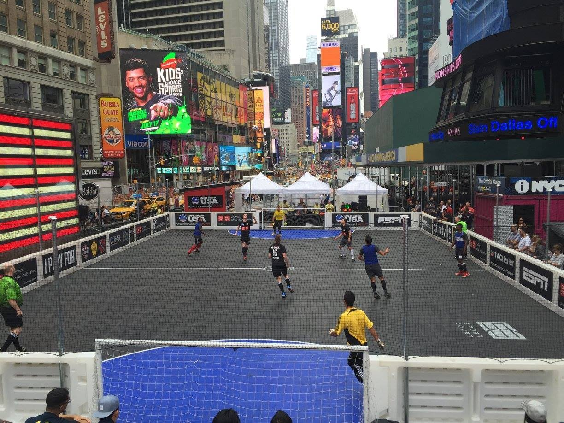
ルール
・ 20m x 10m の壁付コート
・ 1チーム4名の3対3で得点を競う
・ 試合時間は5min
・ 極端なフィジカルコンタクトは禁止
・ 通常のゴールの点数は1点 PANNA(股抜き)は点数に加算(1回2点) 偶然通ったものも含む
・交代は自由
Notes:
こちらのように
壁が付いた20 x 10m という、フットサルコートより少し狭いフィールドで
1チーム4人の3対3で得点を競います。
試合時間は5分間です。
1ON1同様,極端なフィジカルコンタクトは禁止です。 通常のゴールは1点で、PANNA(股抜き)は点数に加算され点数は2点となります。
これは、偶然通った物も得点に加算されます。
股抜きが通ってそのままゴールに入った場合、通常のゴール1点とPANNAの2点の両方得点が追加され3点となります。 チーム内での交代はいつでも自由です。

Slide 15
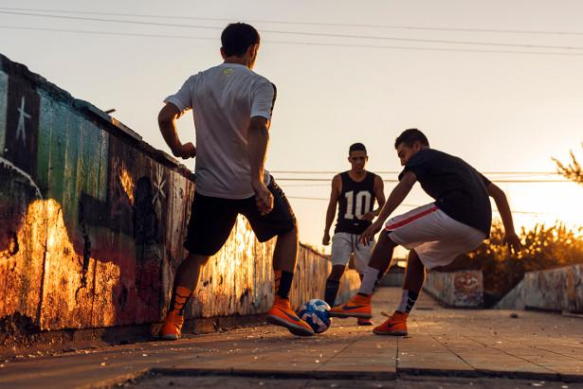
個人の足技の芸術性とチームワークという協力性が融合した競技
Notes:
1on1の個人戦とは違い
3on3はチーム戦というのが一番の特徴です。
個人の足技が出す芸術性 と チームワークが見せる協力性が融合した面白い競技です。

Slide 16
3 専用のボールについて
Notes:
次に、ストリートサッカーで扱うボールについて説明していきます。

Slide 17
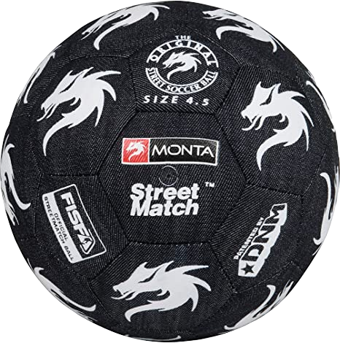
MONTA Street Match Ball
ストリートサッカー専用のボール
MONTAボールと呼ばれる。
普通のサッカー・フットサルボールとは異なる所が多い.....
Notes:
こちらがストリートサッカーで扱われている専用のボールです。
MONTAボールと呼ばれています。
このデザイン性もそうですが、 普通のサッカーやフットサルボールと違う所が多いです。
これから、その違いについて話していきたいと思います。

Slide 18
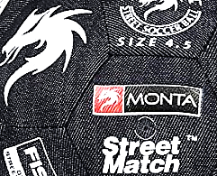
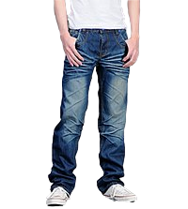
違いその1 表面素材
素材は一切加工を施してないデニム素材 を使用しているので 普通のサッカーボールのように滑らない。
↓
クリップ力・操作性を向上させる。
デニム素材ならではの
経年変化(色やホツレ)も楽しめる
デニム素材は
日常の中では
ジーンズなどに使われている。
Notes:
まず、表面の素材についてです。 ストリートサッカーでは足裏を頻繁に使ったり,細かくボールに触るため、滑るというのは致命傷になりかねません。 そのため、素材は一切加工を施していない滑りずらい デニム素材を使用しています。 デニム素材は 身近な物で言うと、ジーンズなどに使用されています。 ザラついた表面はグリップ力や操作性を向上をさせるのは勿論、
デニム素材ならではの経年変化・色落ちなども楽しめ、ファッション性と機能性が融合した唯一無二のボールになるよう作られています。

Slide 19
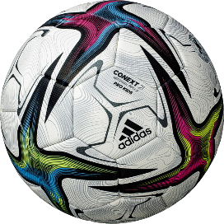
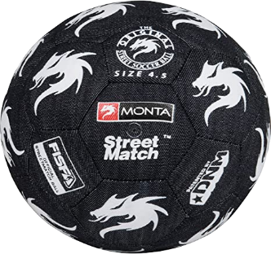
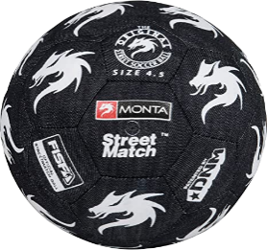
違いその2 反発力
普通のボールより少し重いため反発が少ない。
メインフィールドが平ではない
アスファルトや凹凸の地面でも扱いやすいよう
反発が抑えられた仕様になっている
ボールを上から自由落下させた時..
普通のサッカーボール
反発が大きい
大きな差がある
MONTA
重い
反発が少ない
衝突
地面
Notes:
次にボールの反発力についてです。
重さが普通のサッカーボールやフットサルより少し重いため反発が少ないです。 主なフィールドが平では無い、凹凸が激しいアスファルトであるため、飛んでいかないよう反発しない作りになっております。

Slide 20
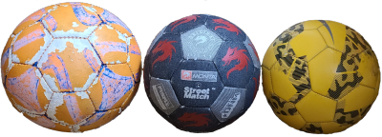
違いその3 サイズ
3 サイズ フットサルのボール 4 号球 ストリートサッカー 4.5号球 中学生以上サッカーボール 5 号球
フットサル と サッカーの
ちょうど間の大きさ
サッカー
ストリート
フットサル
5号球
4.5号球
4号球
Notes:
次にボールのサイズについてです。
ストリートサッカーのボールサイズは4.5号球です。 フットサルボールが4号球 中学生以上が使用するサッカーボールが5号球 なので
ちょうどフットサルとサッカーボールの間の大きさになります。

Slide 21
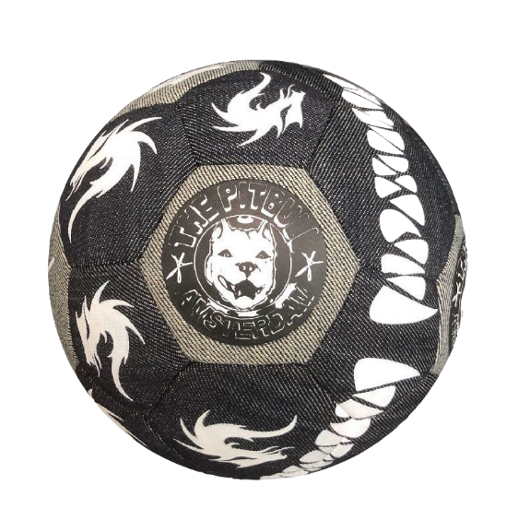
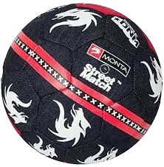
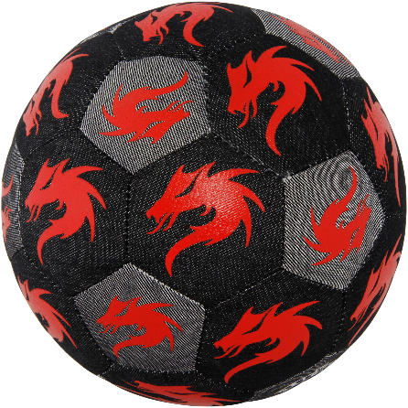
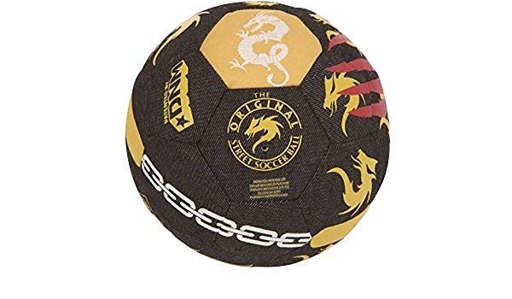
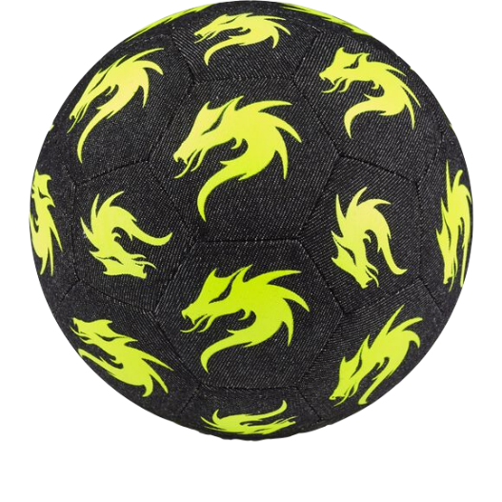
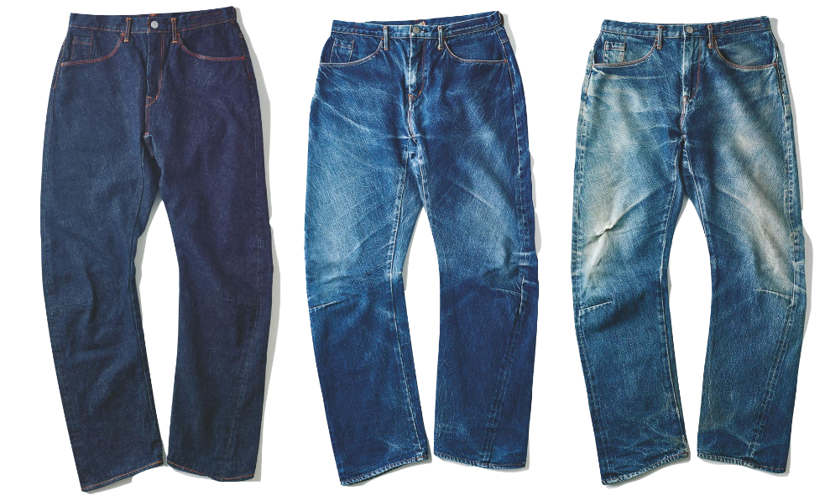
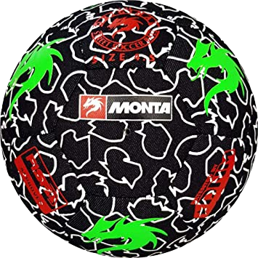
違いその4 デザインが滅茶苦茶かっこいい
種類は色々あるが基本的に全部
かっこいい。
ボールの表面素材に使われる デニム素材の経年変化で時間が経つと
さらにかっこよくなる。
デニム素材の経年変化
Notes:
次にボールのデザインについてです。
ボールのデザインは普通のサッカーやフットサルと比べこれらのようなオシャレでかっこいいものが多いです。
それに加え 表面素材の時にも話したよう、デニム素材ならではの
経年変化で時間が経つ程さらにかっこよくなるのでそこも魅力的です。

Slide 22

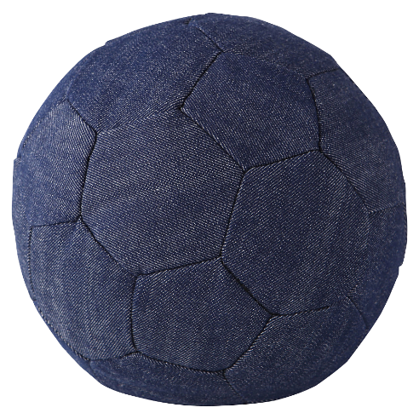
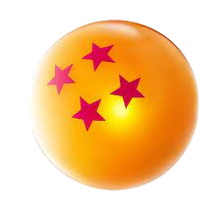
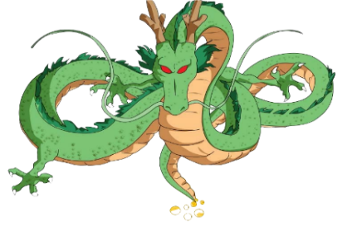
「ドラゴンボール」と呼んでいます。
象徴としてどれもドラゴンのマークがついてる ので 「ドラゴンボール」 と自分は呼んでいる。
ドラゴン
ボール
ドラゴンボール
NO !!
こいつではない
Notes:
基本どれもドラゴンのマークが象徴としてついているので 「ドラゴンボール」 と僕は呼んでいます。
願いを叶える何かが出てきそうな物の事ではありません。

Slide 23
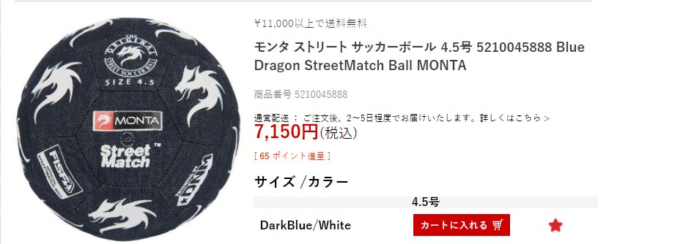
値段は少し高い.......
国内の店舗には置いてない...
Notes:
MONTAボールは
国内のスポーツショップなどには置いていないため
ネットでの購入でしか手に入れる事が出来ません。
さらに通常7000円以上の物しかなく高いです。

Slide 24
4 最後に
Notes:
最後に
僕が思う、ストリートサッカーの魅力とは何か話して発表を締めたいと思います。

Slide 25
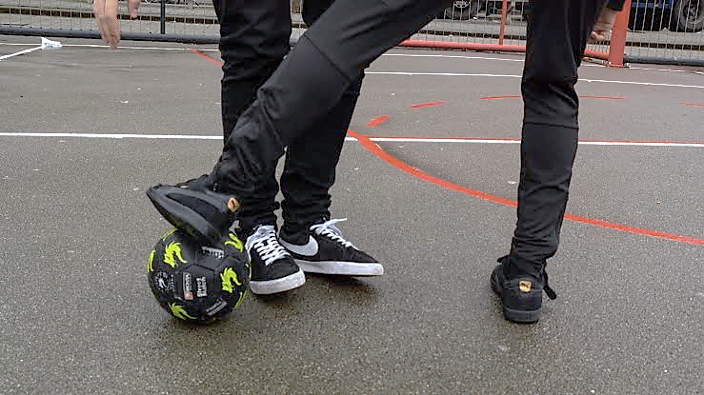
サッカーやフットサルと違った魅力とは何か
サッカー、フットサルは選手全員がシステマティックに動き、得点するダイナミックさがある一方、
ストリートサッカーには限られた空間の中で見せる個人の芸術的なテクニックがある。
Notes:
ストリートサッカーにはサッカーやフットサルとはまた違う魅力が僕はあると思っています。
サッカー、フットサルは選手全員がシステマティック(計画的)に動き、得点するダイナミックさがある一方、
ストリートサッカーには限られた空間の中で見せる個人の芸術的なテクニックが一番の魅力だと僕は思って います。

Slide 26
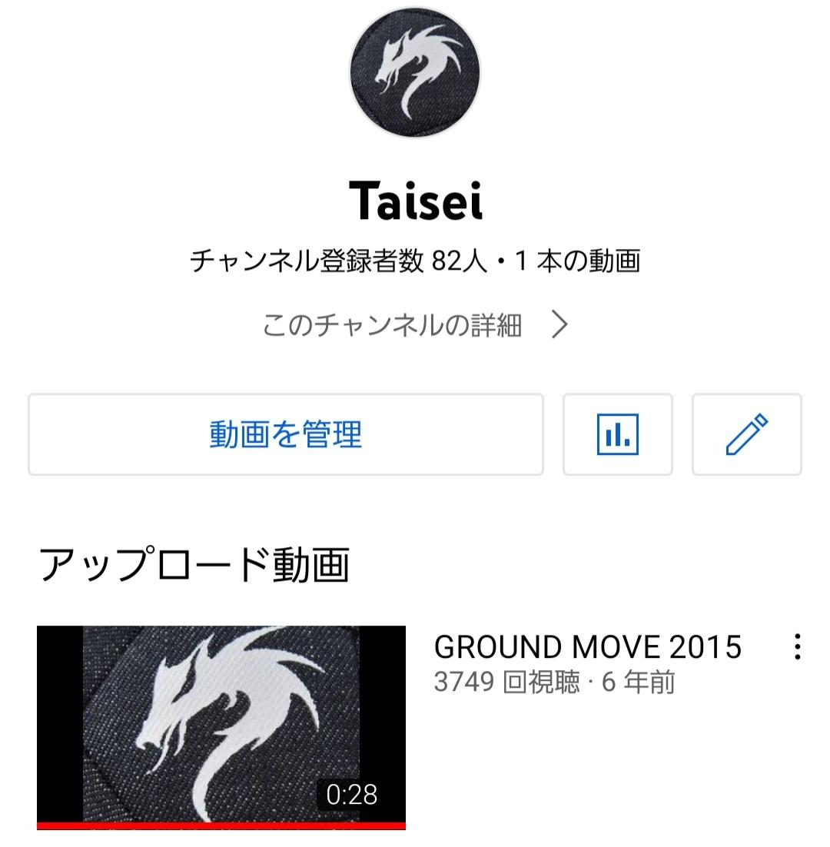
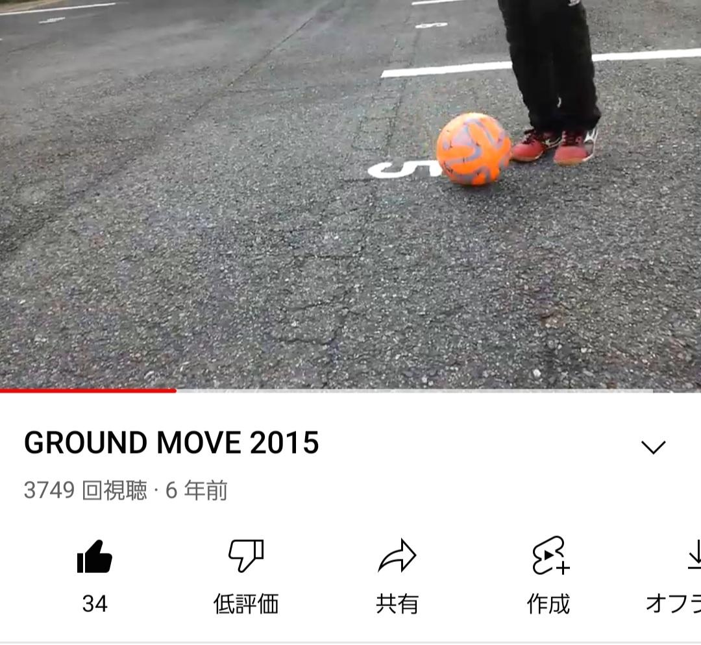
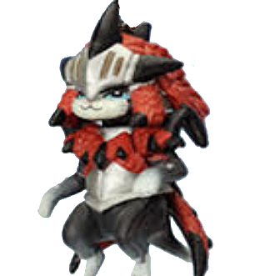
ご清聴ありがとうございました。
チャンネル登録＆グットボタン よろしくネ(^_-)-☆
するだけ！ 登録！
友達にシェアしよう
押すだけ！ 簡単！
Notes:
最後に昔僕が趣味で撮った練習風景の動画のような物を
思い出でとして残しているので、動画をみて
チャンネル登録＆グットボタン高評価よろしくお願いします!
(アニメーション)
以上で発表を終わります。ご清聴ありがとうございました。

